Slide 1
VLNOVÁ DÉLKA
značka………………………………..λ (lambda)
jednotka………………………………………….m

Slide 2
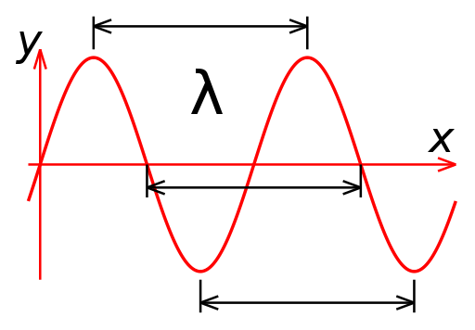
Vlnová délka je nejkratší vzdálenost dvou míst, které kmitají stejně.
λ = v . T = $\frac{v}{f}$
vlnová délka rychlost perioda frekvence

Slide 3
Vlnová délka………………………..…λ = v . T = $\frac{v}{f}$
Rychlost……………………....………..v = λ . f = $\frac{λ}{T}$
Perioda…………………………………………..….……. T = $\frac{λ}{v}$
Frekvence………………………………………………... f = $\frac{v}{λ}$

Slide 4
Př. 1. Podélné vlnění má frekvenci 0,125 kHz a šíří se rychlostí 500 m/s. Vypočítej jeho periodu a vlnovou délku.
f = 0,125 kHz = 125 Hz
v = 500 m/s
T = ?
λ = ?
λ = $\frac{v}{f}$ T = $\frac{1}{f}$
λ = $\frac{500}{125}$ T = $\frac{1}{125}$
λ = 4 m T = 0,008 s
Vlnění má periodu 0,008 s a vlnovou délku 4 m.

Slide 5
Př. 2. Světlo má periodu 0,16 . 10⁻¹⁴ s a šíří se ve vodě. Urči jeho rychlost a frekvenci, je-li vlnová délka 0,368 . 10⁻⁶ m.
T = 0,16 . 10⁻¹⁴ s
λ = 0,368 . 10⁻⁶ m
v = ?
f = ?
v = $\frac{λ}{T}$ f = $\frac{1}{T}$
v = $\frac{\text{0,}\text{368}\text{ . 10}\text{−6}}{\text{0,16 . 10}\text{−14}}$ f = $\frac{1}{\text{0,16 . 10}\text{−14}}$
v = 2,3 . 10⁸ m/s f = 6,25 . 10¹⁴ Hz
Rychlost světla ve vodě je 2,3 . 10⁸ m/s, frekvence je 6,25 . 10¹⁴ Hz.

Slide 6
CVIČENÍ ZADÁNÍ
1. Urči vlnovou délku a periodu
a) fialového světla o frekvenci 7,5 . 10¹⁴ Hz
b) červeného světla o frekvenci 4 . 10¹⁴ Hz
2. Rychlost světla ve skle je 2 . 10⁸ m/s. Urči jeho frekvenci a
periodu, je-li vlnová délka 0,5 . 10⁻⁶ m.
3. Zvuk o frekvenci 0,5 kHz má vlnovou délku 68 cm. Urči rychlost
zvuku a jeho periodu.
4. a) Urči frekvenci a rychlost zvuku v oceli, je-li vlnová délka
1 km a perioda 0,2 s.
b) Urči periodu a rychlost zvuku ve vodě, je-li frekvence 2 kHz
a vlnová délka 75 cm.

Slide 7
CVIČENÍ ŘEŠENÍ
a) λ = 3 . 10⁸ / 7,5 . 10¹⁴ = 0,4 . 10⁻⁶ m,
T = 1/ 7,5.10¹⁴ = 0,13 . 10⁻¹⁴ s
b) λ = 3 . 10⁸ / 4 . 10¹⁴ = 0,75 . 10⁻⁶ m,
T = 1/ 4.10¹⁴ = 0,25 . 10⁻¹⁴ s
T = 0,5 . 10⁻⁶ / 2 . 10⁸ = 0,25 . 10¹⁴ s,
f = 1/ 0,25 . 10¹⁴ = 4 . 10⁻¹⁴ Hz
3. v = 0,68 . 500 = 340 m/s, T = 1/ 500 = 0,002 s
4. a) v = 1000/ 0,2 = 5000 m/s, f = 1/0,2 = 5 Hz
b) v = 2000. 0,75 = 1500 m/s, T = 1/0,75 = 1,3 s

Slide 8
ZDROJE
http://www.google.cz/url?source=imgres&ct=img&q=http://www.go2add.com/images/Tsunami-Images/512px-Sine_wavelength.svg.png&sa=X&ei=S0bVTae7Mo7ItAbH9tyaDA&ved=0CAQQ8wc44AE&usg=AFQjCNHKAtVsB2J5wAw3OnuthbXC4TfGLA
HyperText Transfer Protocol

